Slide 1


Kevin의 알기 쉬운
Operators
: Multicasting a Flux to several Subscribers
Spring Reactive Web Applications

Slide 2
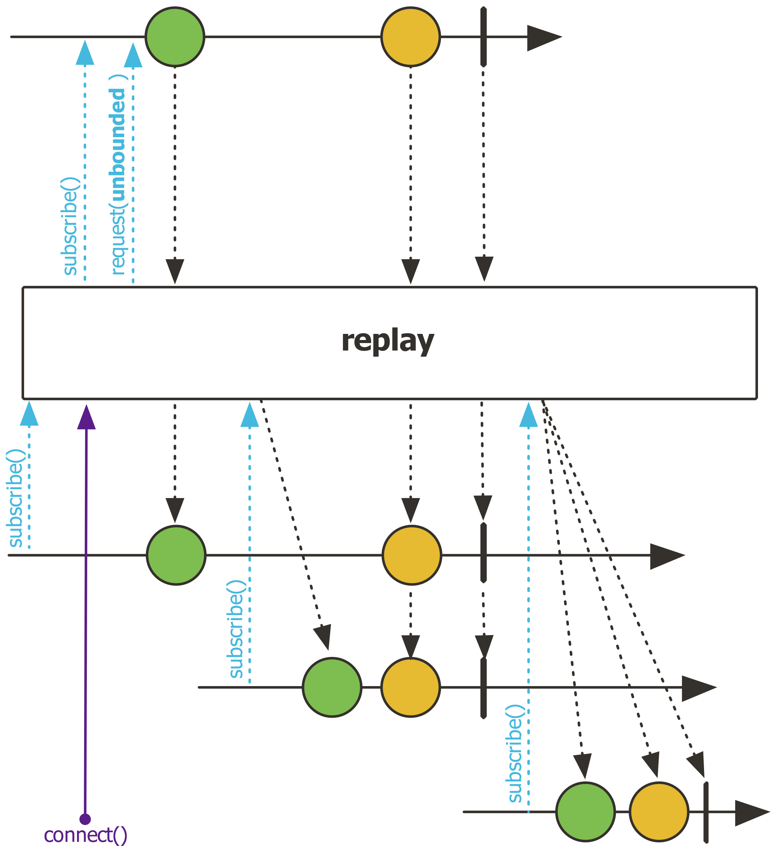
replay
구독 시점에 즉시 데이터를 emit 하지 않고, connect()를 호출하는 시점에 데이터를 emit 한다.
구독 시점 이 전에 emit된 데이터를 다시 전달 받을 수 있다.
[출처: reactor-core 공식 API Docs]

Slide 3
Reactor 2부 강의 끝
감사합니다!
전체 소스 코드 다운로드 주소
https://github.com/ITVillage-Kevin/spring-reactive-02

